Slide 1

● | 의사결정
○ | 정보전달
○ | 지시사항
PDMS, E3D 설계 검증 시스템 (3DQC) 2차 구축 결과보고
- PDMS, E3D 배관 분야 Quality Check Report 추가 및 신규 개발
결 재 | 담 당 | 팀 장 | 실 장 | 센터장
 | 최홍재 | 김도현 | 이현진 | 황재욱
날짜 | / | / | / | /
협 조 | 플랜트배관설계팀 : 김창수 팀장 | /
지시 사항
2022. 12. 00
스마트기술센터
스마트DT실

Slide 2
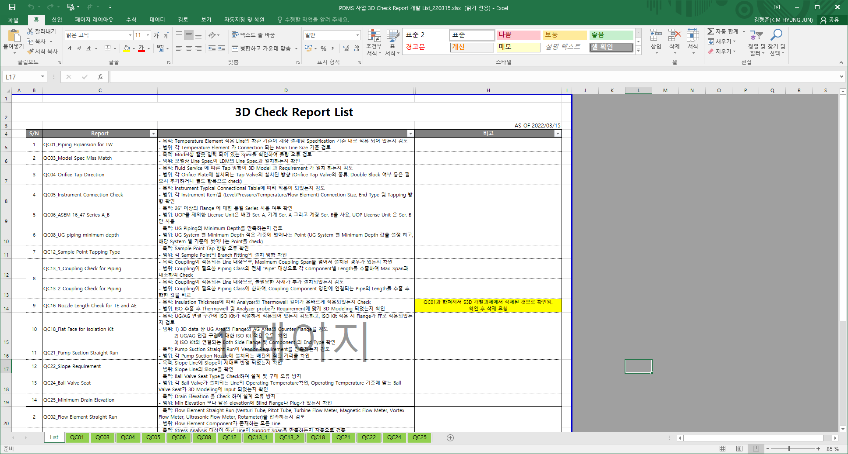
◈ 요약 : PDMS, E3D 설계 검증 시스템 (3DQC¹⁾) 2차 상세 구축(안)
목 적
PDMS²⁾ 3D 설계 검증 시스템 업그레이드를 통한 설계 검증 업무 효율 제고
“PDMS/E3D 기반의
설계 검증 업무 효율 제고”
E3D³⁾ 3D 설계 검증 시스템 신규 개발을 통한 설계 검증 업무 효율 제고
개발 범위
PDMS 설계 검증 시스템의 검증 Rule 신규 개발 13종 및 사용자 Rule 환경 구축 체계 마련
E3D 설계 검증 시스템의 검증 Rule 신규 개발 18종 및 사용자 Rule 환경 구축 체계 마련
Rule 추가 개발에 따른 DB 설계 및 3D Data 가공 결과에 대한 Check Report 개발
개발 방안
1. PDMS : QC Rule 13건 추가 개발
2. E3D : QC Rule 18건 추가 개발
S/N | 개발 항목 | 개발 범위 | 비 고
1 | UI | - UI 설계
 |  | - UI 개발
 |  | ① 로그인 모듈
 |  | ② Setup 모듈
 |  | ③ Report 생성 모듈
2 | Database | - Database 설계
3 | 3D Model Check Report | - 자동 설계 검증 Rule 개발 (18 종)
4 |  | - 기준 정보 관리를 위한 Configuration 파일 구축
5 |  | - Check Report 생성
기간 / 비용
기간 : ‘22/05 ~ ‘22/12
비용 : 197백만원
개발사 : 3JCNS
기대 효과
정성적 기대효과
3D 기반의 설계 검토 업무 프로세스 개선을 통한 설계 검토 업무 효율성 증대
설계 시 발생할 수 있는 오류를 신속 정확하게 파악하여 3D Model 품질 확보
정량적 기대효과
Quality Check Report 자동생성으로 기존 대비 설계 검토 M/H 절감
시스템을 활용한 설계 데이터 비교 〮 분석으로 정확도 증대
완료
<분석단계> 업무/요구사항 분석
<품의단계>
기본설계 및 외주 품의
< 구현단계 >
프로그램 개발/보완
<지원단계>
시스템 적용 및 완료보고
추진 일정
(‘22/03~’22/04)
현업 요구사항 분석
(‘22/04~’22/05)
기본설계 안 작성
외주 품의 발주 및 계약
(‘22/05~’22/11)
프로그램 개발
단위/통합 테스트
시스템 보완 및 추가 요구사항 반영
(‘22/12)
시스템 적용 지원
개발 완료보고
1) 3DQC : 3D Quality Check 2) PDMS : Plant Design Management System 3) E3D : Everything3D

Slide 3
목 차
Ⅰ. 개요
1) 추진 배경
2) 추진 목표
3) 추진 전략
Ⅱ. 주요 추진 내역
1) 시스템 적용 프로세스
2) 시스템 구성도
3) 상세 개발 내용
4) 개발 일정
5) 추진 조직
Ⅲ. 기대효과
IV. 향후 계획
# 첨부
3DQC 적용 실사례 (TUCF)

Slide 4
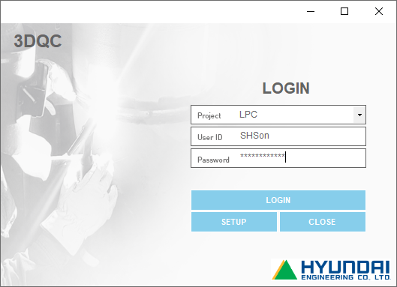
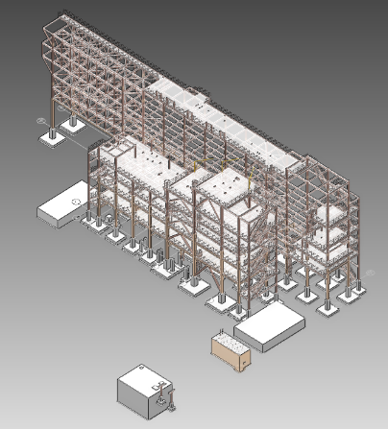
I. 개요
1
추진 배경
1) 2021년 PDMS 사업 3DQC Report 5건 개발 완료 및 기 완료된 LPC2 사업을 통해 검증 완료 -> 현재 수행 중인 프로젝트 확대 적용 및 QC Rule 추가 개발 필요
2) 신규 E3D 적용 사업 수행 (LINE) 에 따른 E3D 3DQC 시스템 신규 개발 필요
1. PDMS 3DQC 추가 Rule 개발 필요 (배관)
2. 신규 E3D 적용 사업 수행에 따른 신규 Rule 개발 필요(배관)
AS IS 도면 생성 Process 분석 및 결과 도출
프로그램 개발을 통한 배관 분야 설계 검증 업무 프로세스 구축 (PDMS)
QC Rule 5건 개발 완료 및 추가 13건 QC Rule 개발 필요 → 해당 시스템에 대한 기능 확대 개발 필요
AS IS 도면 생성 Process 분석 및 결과 도출
E3D 3DQC 미 존재로 인해 E3D 적용 사업 수행 시 기존 설계 검증 방법으로 설계 검증 진행 불가피 (Review 파일 확인, ISO 도면 확인 등)
→ 시스템적으로 설계 사항 검토 필요
PDMS 사업 배관 분야 3DQC Report 개발 완료
신규 E3D 사업 (LINE) 수행에 따른 E3D 설계 검증 시스템 필요

Slide 5
I. 개요
2
추진 목표
As-Is
To-Be
Configuration Files
3DQC
Configuration Files
3DQC
프로젝트
Setup
설계 검증결과 가공
프로젝트
Setup
설계 검증결과 가공
설계 기준 값
설정
Check Report 생성 (5건)
설계 기준 값
설정
Check Report 생성 (18건)
QC
Rules
QC
Rules
Rule
Checker
Core
Rule
Checker
Core
검증 결과
PDMS
Database
3DQC
Database
검증 결과
PDMS/E3D
Database
3DQC
Database
PDMS 3DQC Rule 추가 개발 필요 및 E3D 설계 검증 기반 부재
1. 현재 S3D, PDMS 기반 배관 분야 설계 검증 시스템만 개발 완료
-> S3D : QC Rule 18건 / PDMS : QC Rule 5건 개발 완료 -> S3D와 동일하게 PDMS QC Rule 추가 개발 필요
2. E3D 사업 시 기존 설계 검증 방법으론 한계 존재 (Review, ISO 확인 등)
-> 시스템 기반 E3D 3D 설계 검증 필요성 대두
PDMS 3DQC Rule 추가 개발 및 E3D 설계 검증 시스템 (3DQC) 개발
1. PDMS 3DQC Rule 13건 개발을 통한 S3D 3DQC와 QC Rule 18건 일치
2. E3D 설계 검증 시스템 (3DQC) 개발 (QC Rule 18건 개발)
-> 3D System (S3D, PDMS, E3D) 모두 동일한 설계 검증 기반 마련

Slide 6
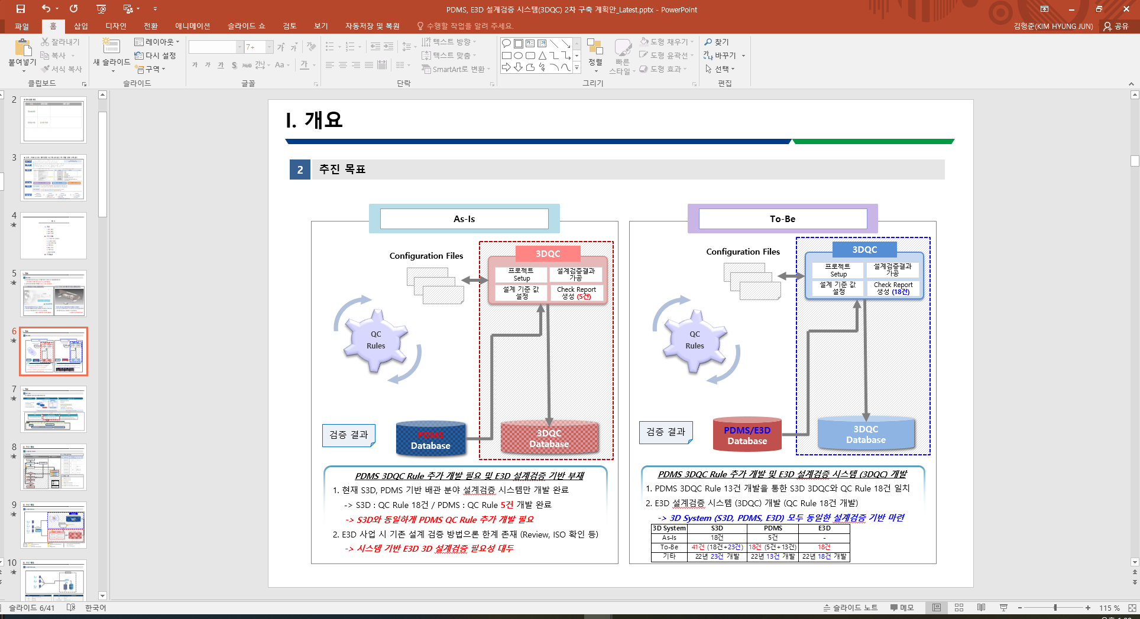
I. 개요
3
추진 전략
- 단위 개발을 통한 실효성 검증 후 추후 확장 추진
1단계(2021년)
2단계(2022년)
3단계(2023년 이후)
PDMS/E3D 3DQC 사업 적용 - PDMS : TUCF, AFEC, LECO - E3D : LINE
PDMS/E3D 3DQC 추가 개발 계획 수립 - 사업 적용 후 현업 Feedback 접수 예정
3DQC 적용 분야 확대 - 기존 배관 분야 -> 전기, 건축, 토목 등 - 부서 별 구현 가능 여부 확인 후 진행 예정
PDMS 3DQC 시스템 개발 완료 - QC Rule 5종 개발
-> QC Rule 추가 개발 필요
당사 E3D 신규 사업 수행 (LINE)
-> E3D 3DQC 개발 필요성 도출
PDMS/E3D 3D 설계 검증 시스템 (3DQC) 추가/신규 개발
통합 3D 설계 검증 시스템 개발
2021년
2022년
2023년 이후
1단계
2단계 – PDMS/E3D
3D 설계 검증 시스템 개발
3단계
PDMS 3DQC 개발 수행 (QC Rule 5건)
PDMS 3DQC Rule 추가 개발 (13건)
E3D 3DQC 시스템 신규 개발 (18건)
PDMS/E3D 3DQC 사업 적용
PDMS/E3D 3DQC 추가 개발 계획 수립
3DQC 적용 분야 확대 (건축, 전기, 토목 등)
Year | 2022년 |  |  |  |  |  |  |  |  | 2023년
Month | 4 | 5 | 6 | 7 | 8 | 9 | 10 | 11 | 12 | 1 | 2
계획 수립
단위/통합 Test 진행
외주 품의 및 개발
결과 보고 및 사업 적용

Slide 7

Ⅱ. 주요 추진 내역
1
시스템 적용 프로세스
상세 프로세스
프로세스별 입력 R&R
플랜트배관설계팀
스마트플랫폼팀
* Legend : ● 주관, ○ 협조
S/N | 프로세스 내역 | 입력 R&R |  |  |  | 비 고
 |  | 스마트 플랫폼팀 | 설계팀 | 협력사 | 입력 시점
1 | 설계 기준 정의 |  | ● | ○ | 프로젝트 시작
2 | System Setup | ●
3 | Project Setup | ● |  |  | 프로젝트 시작
4 | 설계 기준값 설정 | ○ | ● | ○ | 프로젝트 시작 / 설계 기준 변경 時
5 | Check Report 생성 |  | ● | ○ | 도면 Issue 전
Design Rule Study
2D Design
3D Modeling
1
설계 기준 정의
2
Y
System Setup
설계 기준 변경
3
Project Setup
N
4
설계 기준
기본값 설정
5
Check Report 생성
프로세스 설명
Check Report 검토
프로젝트 설계 기준 정의
시스템 환경 구성 및 Setup
Project 정보 설정
프로젝트 별 설계 기준 값 설정
시스템에서 Check Report 생성
Note : 배관설계 LE 의 Confirm 하에 ISO 도면 Issue 예정
* 시스템 구분 *
: CAD
반영
: PDMS/E3D
이상 있음
: 신규 시스템
이상 없음
* Interface 구분 *
도면 Issue
: 개발 범위

Slide 8


Ⅱ. 주요 추진 내역
2
시스템 구성도
PDMS/E3D
QC
Rules
PDMS/E3D
Database
2
Modeling
3
Configuration Files
User
W/S
4
검증 결과
1
3DQC
3DQC
Database
프로젝트 Setup
설계 검증결과 가공
설계 기준 값 설정
Check Report 생성
1
신규 시스템
설계 검증 Rule
개발범위
3D Check Report 생성 시스템
2
설계 검증 Rule 기반 3D Check Report 생성
PDMS : Plant Design Management System
E3D : Everything 3D
3DQC : 3D Quality Check
3
Configuration File
검증 결과
3D Check Report 별 설계 기준 값 설정
4
설계 검증 결과 저장

Slide 9
Ⅱ. 주요 추진 내역
3
상세 개발 내용
※ 시스템 개발 목록
S/N | 개발 항목 | 개발 범위 | 대상 시스템 |  | 비 고
 |  |  | PDMS | E3D
1 | UI | - UI 설계 | 기 개발 완료 | O
 |  | - UI 개발
 |  | ① 로그인 모듈
 |  | ② Setup 모듈 : DB Setup 및 Configuration Setup
 |  | ③ Report 생성 모듈
2 | Database | - Database 설계 | O (Update) | O
3 | 3D Quality Check Report | - 자동 설계 검증 Rule 개발 | 13건 | 18건 | <PDMS> - 5건 기 개발 완료 - 신규 13건 개발 완료 <E3D> - 18건 신규 개발 추진 - 신규 18건 개발 완료
 |  | - 기준 정보 관리를 위한 Configuration 파일 구축
 |  | - Check Report 생성

Slide 10
Ⅱ. 주요 추진 내역
3
상세 개발 내용
※ 3D Quality Check Rule 개발 목록
- PDMS : QC Rule 13건 中 13건 개발 완료 / E3D : QC Rule 18건 中 18건 개발 완료
* PDMS QC Rule 5건 1차 개발 완료 (QC 02 / 09 / 14 / 15 / 20)
* Legend : ◎ 1차 개발 완료, ● 2차 개발 완료
S/N | Report | Description | 대상 시스템 |  | 비고
 |  |  | PDMS | E3D
1 | QC01_Piping Expansion for TW | - 목적: Temperature Element 적용 Line의 확관 기준이 계장 설계팀 Specification 기준 대로 적용 되어 있는지 검토 - 범위: 각 Temperature Element 가 Connection 되는 Main Line Size 기준 검토 | ● | ●
2 | QC02_Flow Element Straight Run | - 목적: Flow Element Straight Run (Venturi Tube, Pitot Tube, Turbine Flow Meter, Magnetic Flow Meter, Vortex Flow Meter, Ultrasonic Flow Meter, Rotameter)을 만족하는지 검토 - 범위: Flow Element Component가 존재하는 모든 Line | ◎ | ● | - PDMS 3DQC 1차 개발 완료
3 | QC03_Model Spec Miss Match | - 목적: Model상 잘못 입력 되어 있는 Spec을 확인하여 물량 오류 검토 - 범위: 모델상 Line Spec.이 LDM의 Line Spec.과 일치하는지 확인 | ● | ●
4 | QC04_Orifice Tap Direction | - 목적: Fluid Service 에 따른 Tap 방향이 3D Model 과 Requirement 가 일치 하는지 검토 - 범위: 각 Orifice Plate에 설치되는 Tap Valve의 설치된 방향 (Orifice Tap Valve의 종류, Double Block 여부 등은 필요시 추가하거나 별도 항목으로 check) | ● | ●
5 | QC05_Instrument Connection Check | - 목적: Instrument Typical Connectional Table에 따라 적용이 되었는지 검토 - 범위: 각 Instrument Item별 (Level/Pressure/Temperature/Flow Element) Connection Size, End Type 및 Tapping 방향 확인 | ● | ●
6 | QC06_ASEM 16_47 Series A_B | - 목적: 26" 이상의 Flange 에 대한 동일 Series 사용 여부 확인 - 범위: UOP를 제외한 License Unit은 배관 Ser. A, 기계 Ser. A 그리고 계장 Ser. B를 사용, UOP License Unit 은 Ser. B 만 사용 | ● | ● | - QC14/15에 포함
7 | QC08_UG piping minimum depth | - 목적: UG Piping의 Minimum Depth를 만족하는지 검토 - 범위: UG System 별 Minimum Depth 적용 기준에 벗어나는 Point (UG System 별 Minimum Depth 값을 설정 하고, 해당 System 별 기준에 벗어나는 Point를 check) | ● | ●
8 | QC09_Support Span | - 목적: Stress Analysis 대상이 아닌 Line이 Support Span을 만족하는지 자동으로 검증 - 범위: Stress Analysis 비대상 Line (EDIS 상 Stress Package Number가 입력되지 않은 Line) | ◎ | ● | - PDMS 3DQC 1차 개발 완료
9 | QC12_Sample Point Tapping Type | - 목적: Sample Point Tap 방향 오류 확인 - 범위: 각 Sample Point의 Branch Fitting의 설치 방향 확인 | ● | ●
10 | QC13_1_Coupling Check for Piping | - 목적: Coupling이 적용되는 Line 대상으로, Maximum Coupling Span을 넘어서 설치된 경우가 있는지 확인 - 범위: Coupling이 필요한 Piping Class의 전체 "Pipe" 대상으로 각 Component별 Length를 추출하여 Max. Span과 대조하여 Check | ● | ●
 | QC13_2_Coupling Check for Piping | - 목적: Coupling이 적용되는 Line 대상으로, 불필요한 자재가 추가 설치되었는지 검토 - 범위: Coupling이 필요한 Piping Class에 한하여, Coupling Component 양단에 연결되는 Pipe의 Length를 추출 후 합한 값을 비교 | ● | ●
11 | QC14_Counter Flange for Equipment Nozzle | - 목적: 기계팀 Nozzle Modeling이 배관 Counter Flange와 불일치 하는지 확인 - 범위: 각 기기별 Equipment Nozzle에 대하여, 연결되는 Counter Flange의 정보가 일치하는지 검토 | ◎ | ● | - PDMS 3DQC 1차 개발 완료
12 | QC15_FLG Connection Rating and End Type | - 목적: Flange Connection의 Rating과 End Type이 일치하는지 확인 - 범위: Connection된 각 Flange의 End type과 Rating을 대조하여 동일한지 확인 | ◎ | ● | - PDMS 3DQC 1차 개발 완료
13 | QC18_Flat Face for Isolation Kit | - 목적: UG/AG 연결 구간에 ISO Kit가 적절하게 적용되어 있는지 검토하고, ISO Kit 적용 시 Flange가 FF로 적용되었는지 검토 - 범위: 1) 3D data 상 UG Area의 Flange와 AG Area의 Counter Flange를 검토 2) UG/AG 연결 구간에 대한 ISO Kit 적용 유무 확인 3) ISO Kit와 연결되는 Both Side Flange 및 Component 의 End Type 확인 | ● | ●
14 | QC20_Low Point Drain | - 목적: Line Route 상 Low Point에 Drain이 설치되었는지 검토 - 범위: 수평 배관의 양 끝 단 Fitting이 Top을 향하는 Spool의 Drain 적용 여부를 추출하여 비교 | ◎ | ● | - PDMS 3DQC 1차 개발 완료
15 | QC21_Pump Suction Straight Run | - 목적: Pump Suction Straight Run이 Vendor Requirement를 만족하는지 검토 - 범위: 각 Pump Suction Nozzle에 설치되는 배관의 직관 거리를 확인 | ● | ●
16 | QC22_Slope Requirement | - 목적: Slope Line에 Slope이 제대로 반영 되었는지 확인 - 범위: Slope Line의 Slope을 확인 | ● | ●
17 | QC24_Ball Valve Seat | - 목적: Ball Valve Seat Type을 Check하여 설계 및 구매 오류 방지 - 범위: 각 Ball Valve가 설치되는 Line의 Operating Temperature확인, Operating Temperature 기준에 맞는 Ball Valve Seat가 3D Modeling에 Input 되었는지 확인 | ● | ●
18 | QC25_Minimum Drain Elevation | - 목적: Drain Elevation 을 Check 하여 설계 오류 방지 - 범위: Elevation 101,100mm에서 101,250mm 사이에 Blind Flange나 Plug가 있는지 확인 | ● | ●
Summary (2차 개발 기준) |  |  | 13건 개발 完 | 18건 개발 完

Slide 11
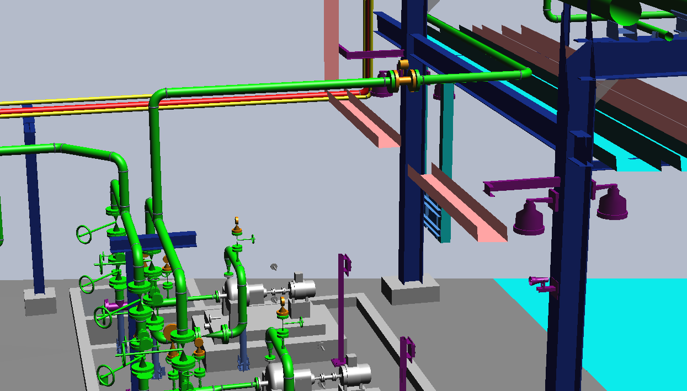
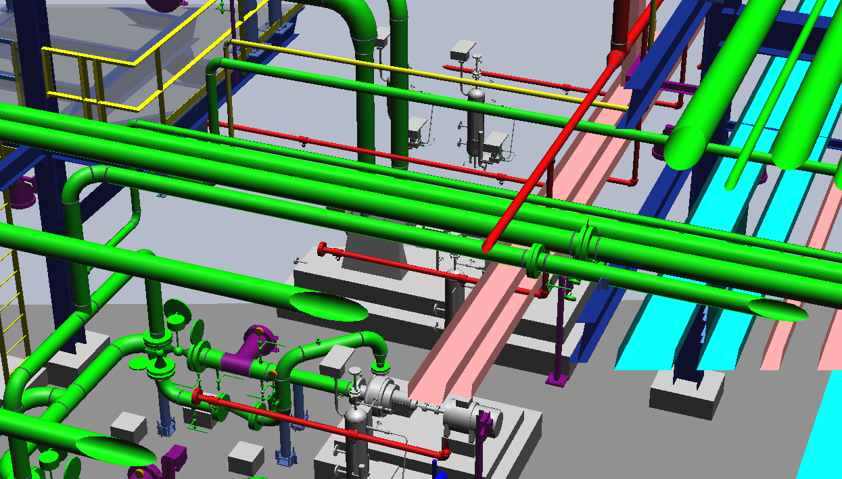
Ⅱ. 주요 추진 내역
3
상세 개발 내용
※ Rule 개발 내용 : QC02_Flow Element Straight Run (1/18) – E3D Only
Description
목적: Flow Element Straight Run의 길이와 설계 Data 간의 일치 여부 확인
범위: Flow Element Component가 존재하는 모든 Line (Summary List for Flow Element)
Report
Result 1 : Size 결과 값 (OK, Fault)
Result 2 : Length 결과 값 (OK, Fault)
Result 3 : Result 1, Result 2결과 값 모두 OK 시 ‘OK’, 하나라도 Fault 시 ‘Fault’
Snapshot
Flow Direction
Flow Direction

Slide 12
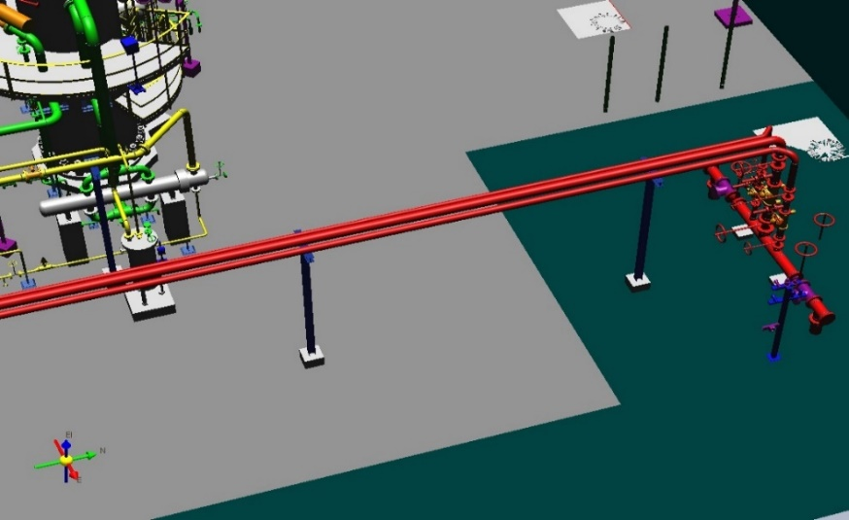
Ⅱ. 주요 추진 내역
3
상세 개발 내용
※ Rule 개발 내용 : QC09_Support Span (2/18) – E3D Only
Description
목적: Stress Analysis 비대상 Line이 Support Span을 만족 여부 확인
범위: Stress Analysis 비대상 Line (EDIS상 Stress Package Number가 입력되어 있지 않은 Line)
Report
Result : Support Span Configuration Setting 값에 대한 Check (OK, Fault)
Config : Straight - Horizontal(SH), Straight - Vertical(SV), 1 Bending(B), Horizontal+Vertical : 2 Bending(HV), Horizontal+Horizontal : 2 Bending(HH)
Snapshot

Slide 13
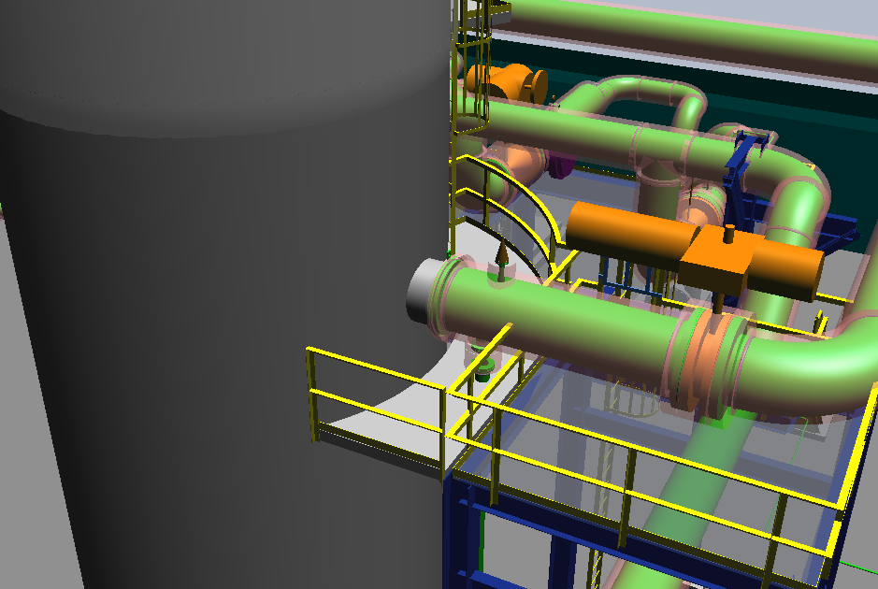
Ⅱ. 주요 추진 내역
3
상세 개발 내용 (1/3)
※ Rule 개발 내용 : QC14_Counter Flange for Equipment Nozzle (3/18) – E3D Only
Description
목적: 기계팀 Equipment Nozzle Modeling이 Vendor Data와 상이하게 반영됨에 따른 배관 Counter Flange 오산출 방지
범위: 각 기기별 Equipment Nozzle에 대하여, Manual List-up한 Data와 3D Model 추출 Data의 일치 여부 검토
Report
Result : Equipment Nozzle과 Counter Flange의 Mismatch Check (Error, OK, Fault)
Error의 경우 Equipment Nozzle Name의 오류
Snapshot

Slide 14
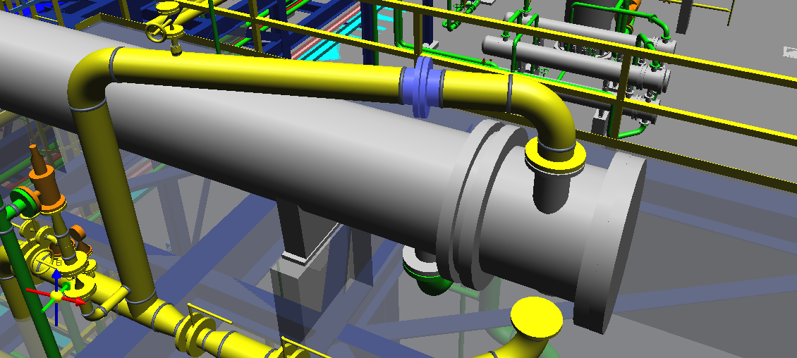
Ⅱ. 주요 추진 내역
3
상세 개발 내용 (1/3)
※ Rule 개발 내용 : QC15_FLG Connection Rating and End Type (4/18) – E3D Only
Description
목적: Flange Connection의 Rating과 End Type의 일치 여부 확인
범위: Connection된 각 Flange의 End Type과 Rating을 대조하여 동일 여부 확인
Report
Result 1 : Size Check결과 값 (OK, Fault)
Result 2 : End Type Check결과 값 (OK, Fault)
Result 3 : Rating Check결과 값 (OK, Fault)
Result 4 : Series Check결과 값 (OK, Fault)
Result 5 : Result 1, Result 2, Result 3, Result 4결과 값 모두 OK 시 ‘OK’, 하나라도 Fault 시 ‘Fault’
Snapshot

Slide 15
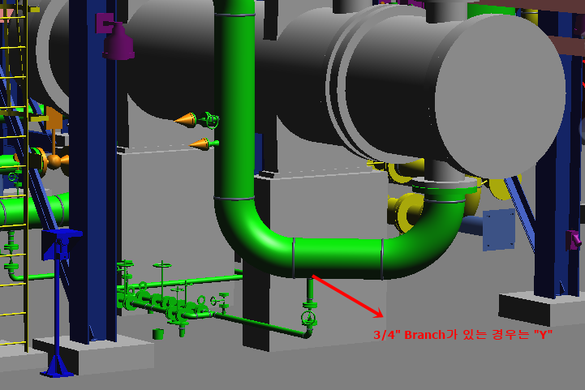
Ⅱ. 주요 추진 내역
3
상세 개발 내용 (1/3)
※ Rule 개발 내용 : QC20_Low Point Drain (5/18) – E3D Only
Description
목적: Low Point에 Drain 누락 사전 방지
범위: Low Point에 Drain이 필요한 Service를 대상으로 수평 배관의 양 끝단 Fitting이 Top을 향하는 Spool의 Drain 적용 여부를 추출하여 비교
Report
Snapshot

Slide 16
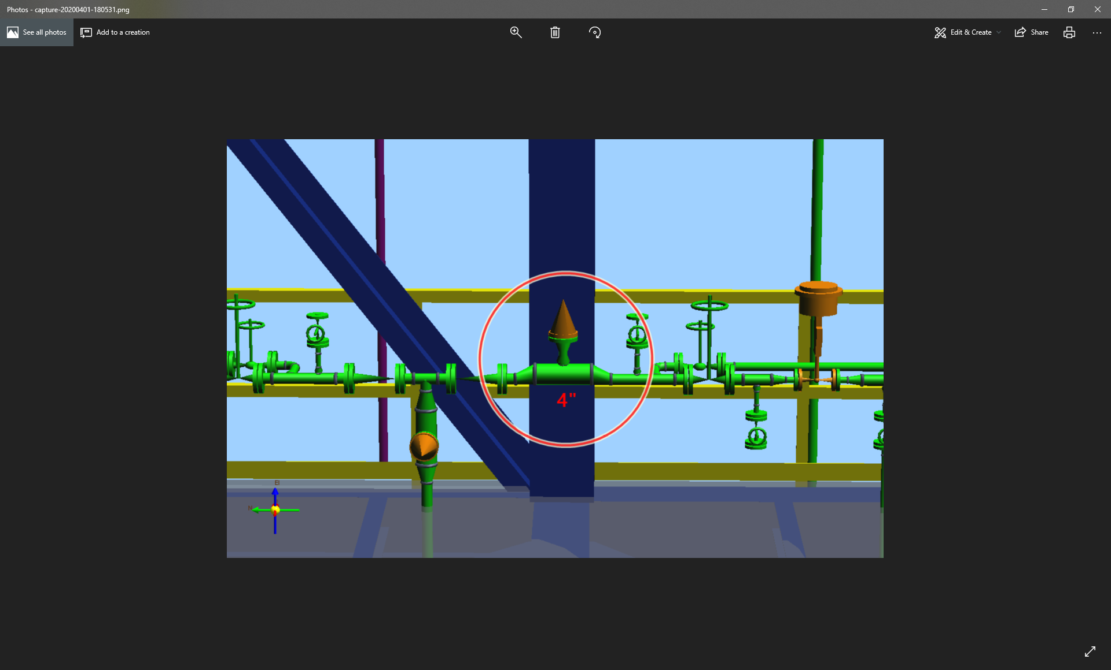
Ⅱ. 주요 추진 내역
3
상세 개발 내용 (1/3)
※ Rule 개발 내용 : QC01_Piping Expansion for TW (6/18) – PDMS & E3D
Description
목적: TW 적용 Line 내 확관 Modeling의 계장설계팀 Specification 기준 적용 여부 확인
범위: 각 TE, TW 이 Connection 되는 Main Line Size 기준 검토
Report
Result 1 : Size 결과 값 (OK, Fault)
Result 2 : Length 결과 값 (OK, Fault)
Result 3 : Result 1, Result 2결과 값 모두 OK 시 ‘OK’, 하나라도 Fault 시 ‘Fault’
Snapshot

Slide 17
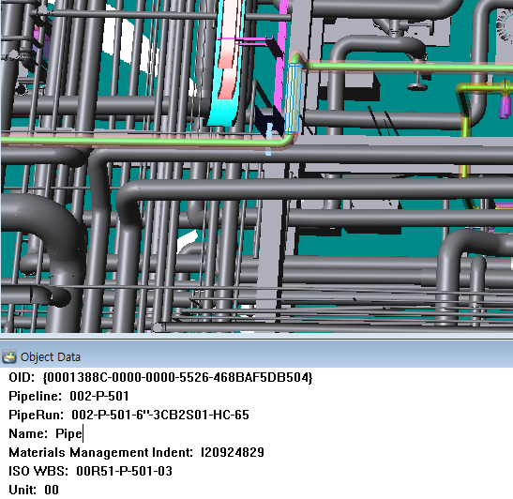
Ⅱ. 주요 추진 내역
3
상세 개발 내용 (1/3)
※ Rule 개발 내용 : QC03_Model Spec Miss Patch (7/18) – PDMS & E3D
Description
목적: Model 상 잘못 입력 되어 있는 Spec. 확인하여 물량 산출 오류 방지
범위: Model 상 Line No. Spec.의 EDIS 상 Line List Spec.과의 일치 여부 확인
Report
Snapshot

Slide 18
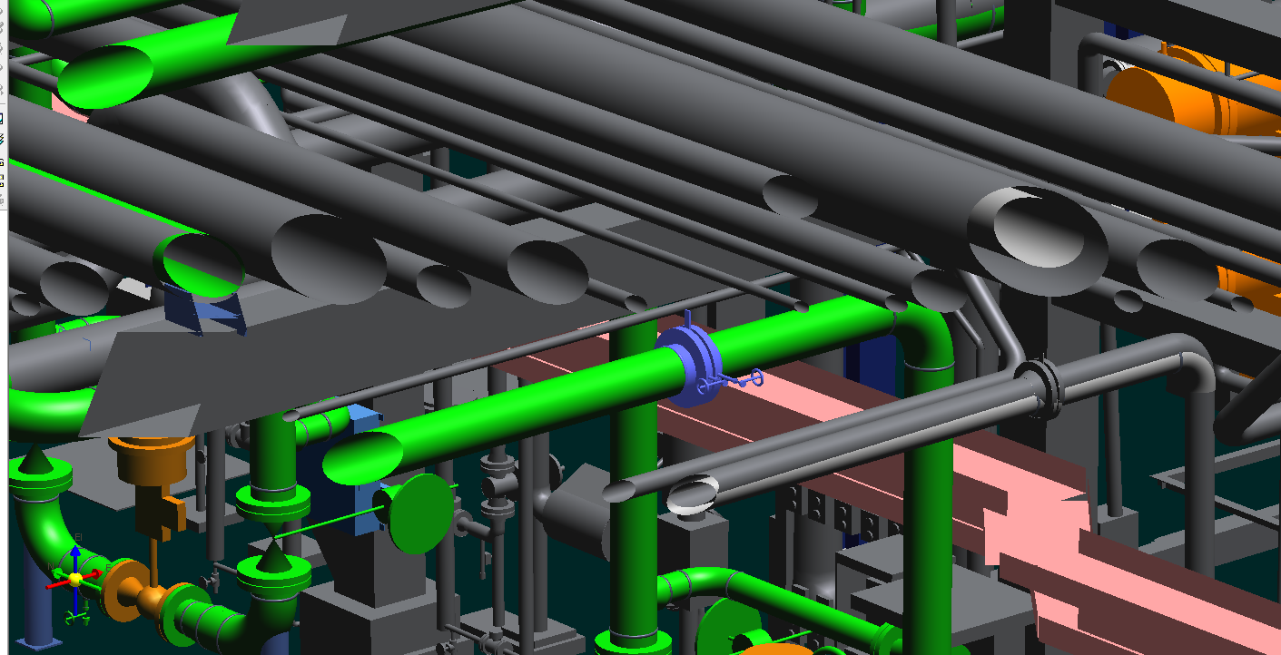
Ⅱ. 주요 추진 내역
3
상세 개발 내용 (1/3)
※ Rule 개발 내용 : QC04_Orifice Tap Direction (8/18) – PDMS & E3D
Description
목적: Orifice Plate Pap Valve 방향 오류 확인
범위: 각 Orifice Plate에 설치되는 Tap Valve의 설치 방향 확인
Report
Result 1 : Tap Orientation 결과 값 (OK, Fault)
Result 2 : Size 결과 값 (OK, Fault)
Result 3 : End Type 결과 값 (OK, Fault)
Result 4 : Result 1, Result 2, Result 3 결과 값 모두 OK 시 ‘OK’, 하나라도 Fault 시 ‘Fault’
Snapshot
Orifice Tap
방향 확인

Slide 19
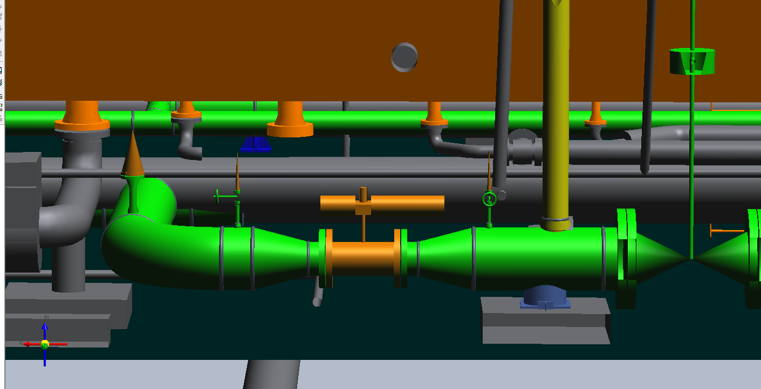
Ⅱ. 주요 추진 내역
3
상세 개발 내용 (1/3)
※ Rule 개발 내용 : QC05_Instrument Connection Check (9/18) – PDMS & E3D
Description
목적: Instrument Typical Connectional Table에 따라 Instrument Item Modeling이 되었는지 확인
범위: 각 Instrument Item별 (Level/Pressure/Temperature/Flow Element) Min. Connection Size 및 Tapping 방향 확인
Report
Result 1 : Tap Orientation 결과 값 (OK, Fault)
Result 2 : Size 결과 값 (OK, Fault)
Result 3 : End Type 결과 값 (OK, Fault)
Result 4 : Result 1, Result 2, Result 3 결과 값 모두 OK 시 ‘OK’, 하나라도 Fault 시 ‘Fault’
Snapshot

Slide 20
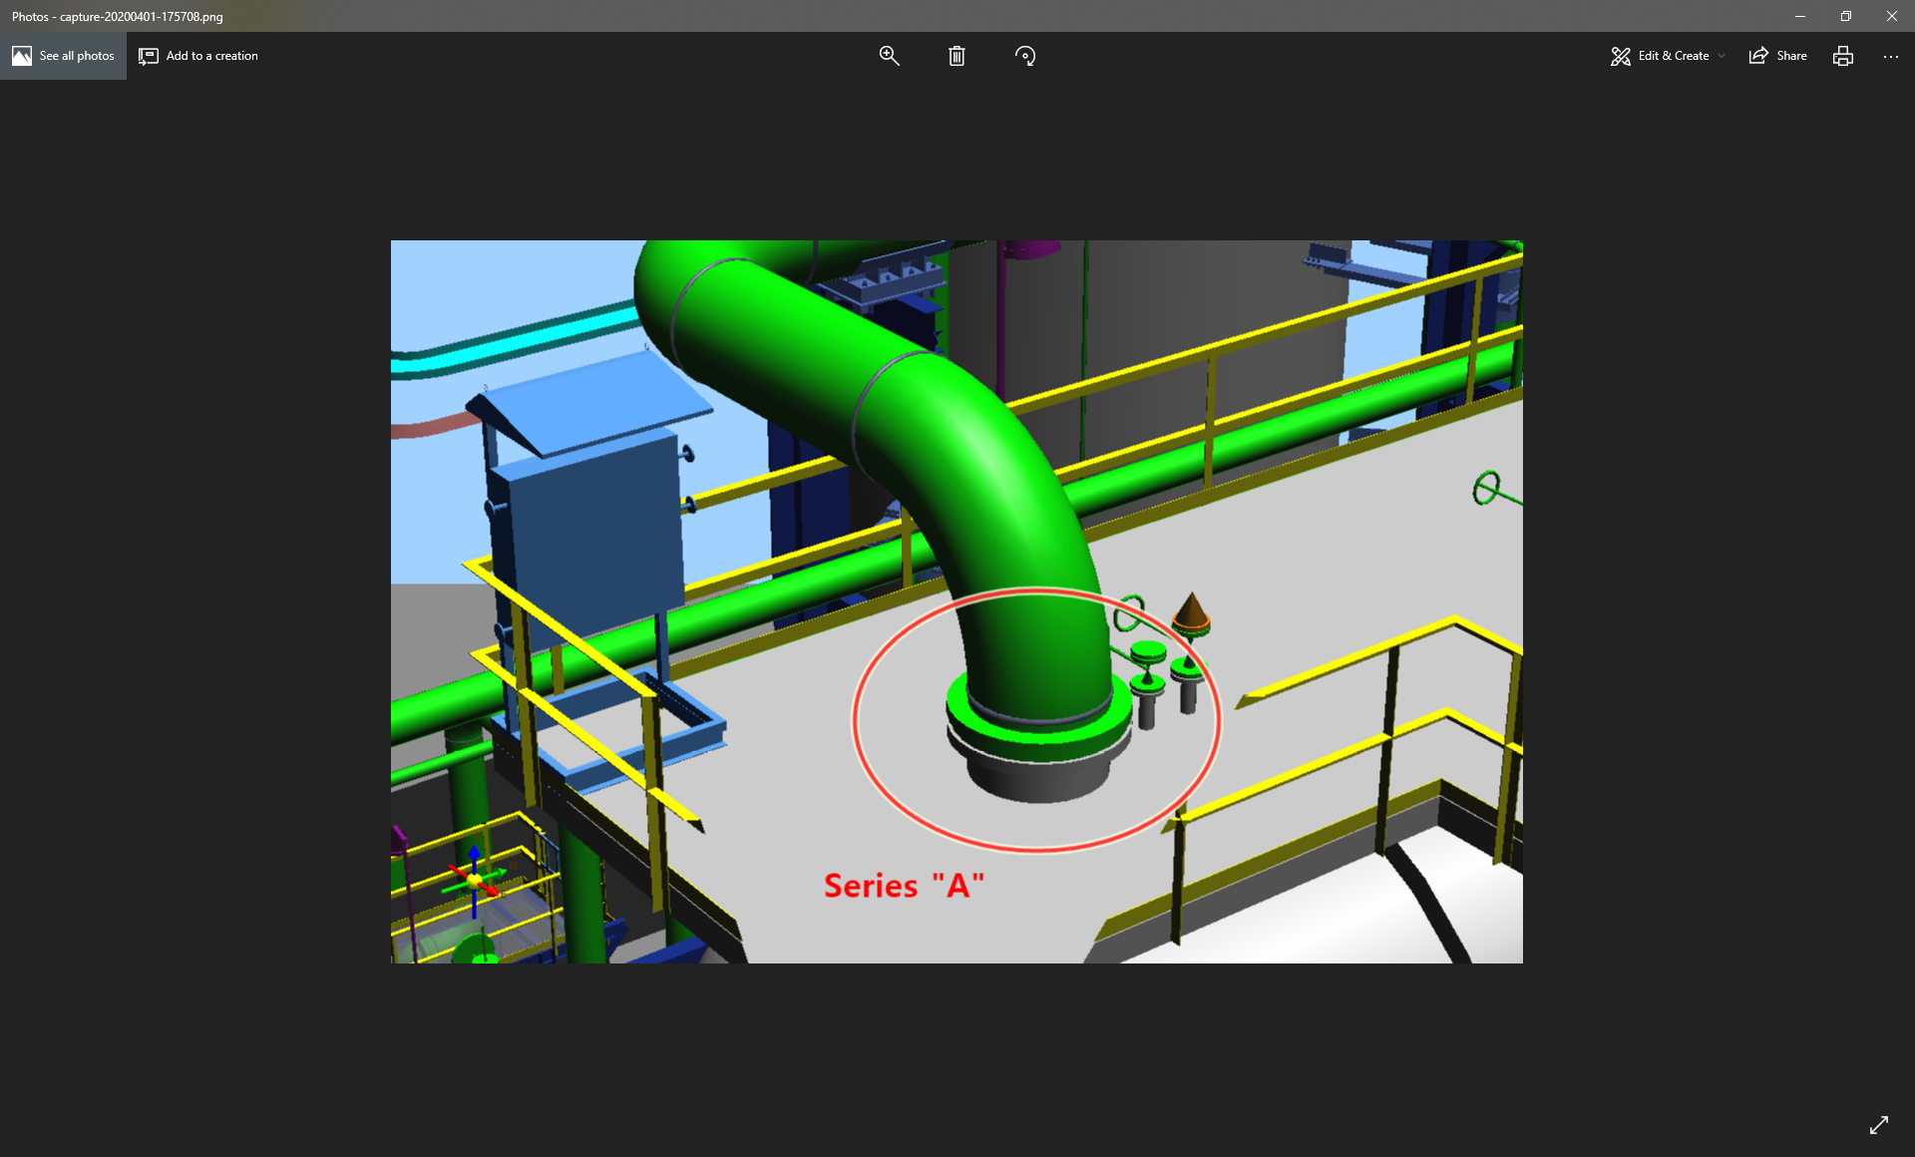
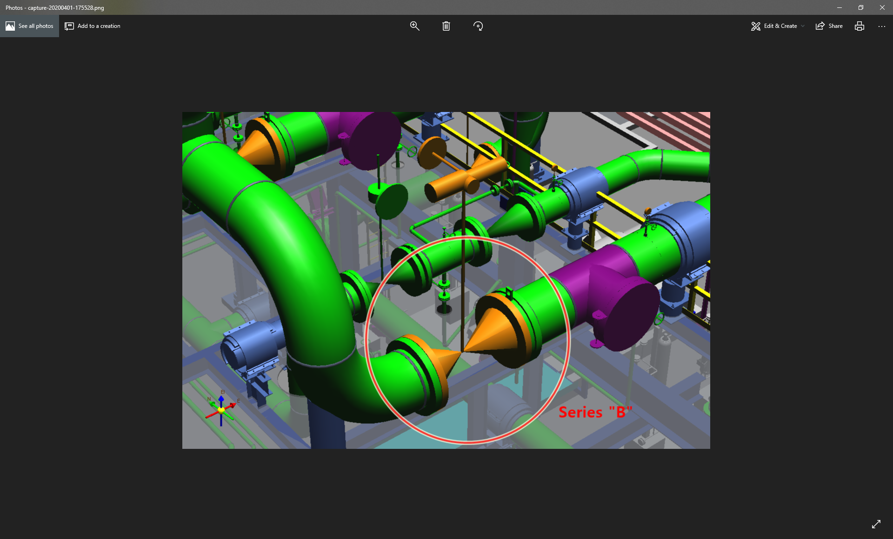
Ⅱ. 주요 추진 내역
3
상세 개발 내용 (1/3)
※ Rule 개발 내용 : QC06_ASEM 16_47 Series A_B (10/18) – PDMS & E3D
Description
목적: Size 26" 이상의 Flange에 대한 각 부서의 설계 기준이 다르기 때문에 Connected Point 에 체결 가능한 동일 Spec. 사용 여부 확인
범위: 배관은 기본 Ser. A를, Option으로 Ser. B 를 사용하며 UOP Licensor 는 Ser. B 만 사용. 기계는 Ser. A 가 기본, 계장은 Ser. B 를 기본으로 사용
Report
Snapshot

Slide 21
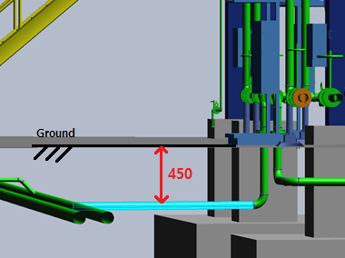
Ⅱ. 주요 추진 내역
3
상세 개발 내용 (1/3)
※ Rule 개발 내용 : QC08_UG piping minimum depth (11/18) – PDMS & E3D
Description
목적: UG Piping Minimum Depth 적용 기준의 Project Spec. 기준 충족 여부 확인
범위: UG System 별 Minimum Depth 값을 설정하여, 해당 System 별 Minimum Depth 값 기준에 벗어나는 Point 확인
Report
Result : Min. Depth 결과 값 (OK, Fault)
Snapshot

Slide 22
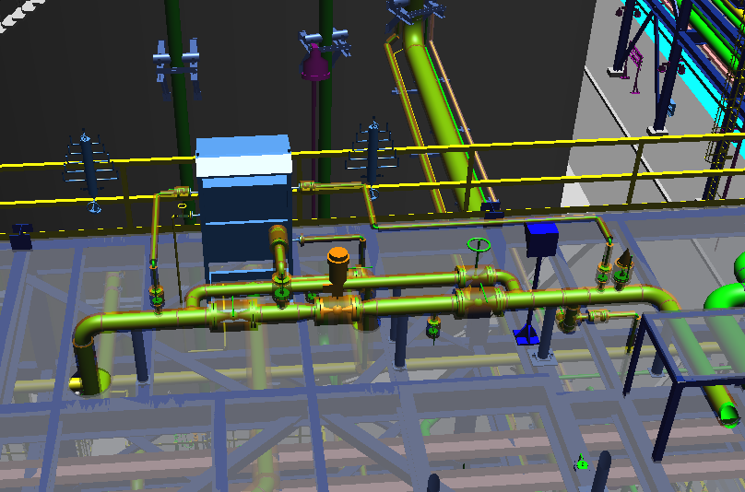
Ⅱ. 주요 추진 내역
3
상세 개발 내용 (1/3)
※ Rule 개발 내용 : QC12_Sample Point Tapping Type (12/18) – PDMS & E3D
Description
목적: Sample Point Tap 방향 오류 확인
범위: 각 Sample Point의 Branch Fitting의 설치 방향 확인
Report
Result : Tap Orientation 결과 값 (OK, Fault)
Snapshot
Branch Fitting
설치 방향 확인
Branch Fitting
설치 방향 확인

Slide 23
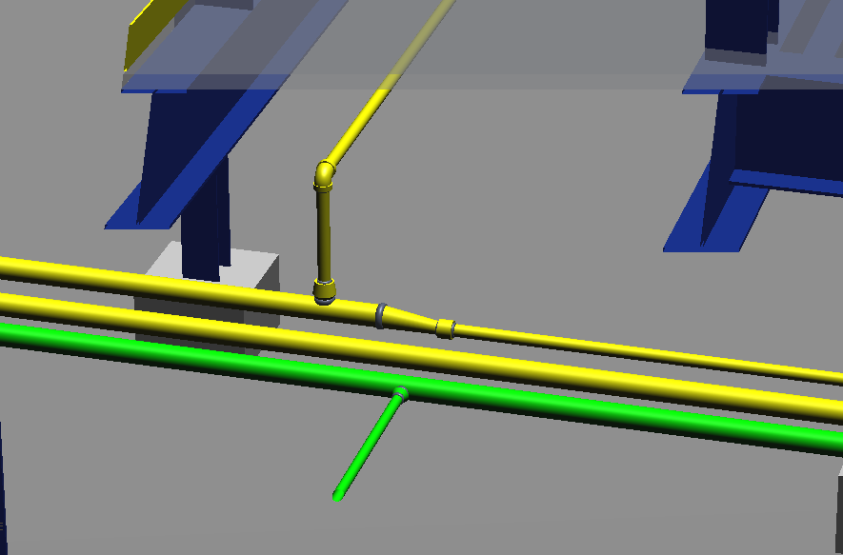
Ⅱ. 주요 추진 내역
3
상세 개발 내용 (1/3)
※ Rule 개발 내용 : QC13_1_Coupling Check for Piping (13/18) – PDMS & E3D
Description
목적: Coupling이 적용되는 Line을 대상으로, Maximum Coupling Span (6000mm) 을 초과하여 설치된 경우 확인 (ex. 8000 -> 6000 + Coupling + 2000)
범위: Coupling이 필요한 Line 에 한하여 전체 "Pipe" 대상으로 각 Component 별 Length를 추출하여 Max. Span과 대조하여 확인
Report
Result : Max. Span 결과 값 (OK, Fault)
Snapshot

Slide 24
Ⅱ. 주요 추진 내역
3
상세 개발 내용 (1/3)
※ Rule 개발 내용 : QC13_2_Coupling Check for Piping (13/18) – PDMS & E3D
Description
목적: Coupling이 적용되지 않는 Line (6000mm 이하)에 Coupling이 적용된 경우 확인 (ex. 2000 + Coupling + 1500)
범위: Coupling이 필요 없는 Line 에 한하여 전체 "Pipe" 대상으로 각 Component별 Length를 추출하여 Max. Span과 대조하여 확인
Report
Result : Coupling Point 결과 값 (OK, Fault)
Snapshot

Slide 25
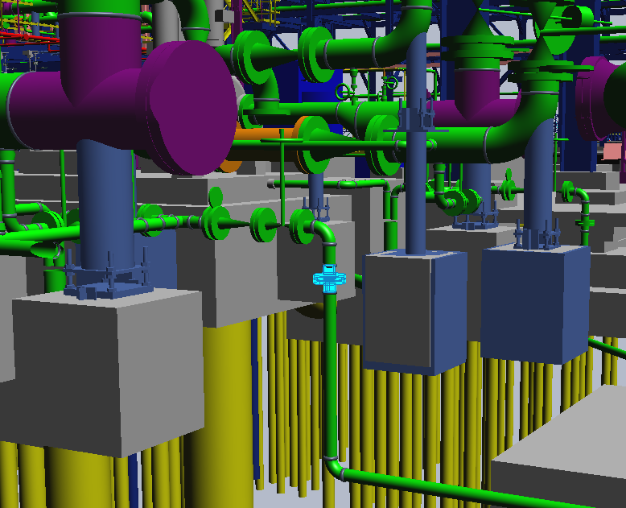
Ⅱ. 주요 추진 내역
3
상세 개발 내용 (1/3)
※ Rule 개발 내용 : QC18_Flat Face for Isolation Kit (14/18) – PDMS & E3D
Description
목적: UG/AG 연결 구간에 ISO Kit가 적절하게 적용 되어 있는지 확인 및 ISO Kit 적용 시 Flange가 FF로 적용됨을 확인
범위: UG/AG 연결 구간에 대한 ISO Kit 적용 유무 확인
Report
Result : ISO KIT 유.무 결과 값 (OK, Fault)
Snapshot

Slide 26
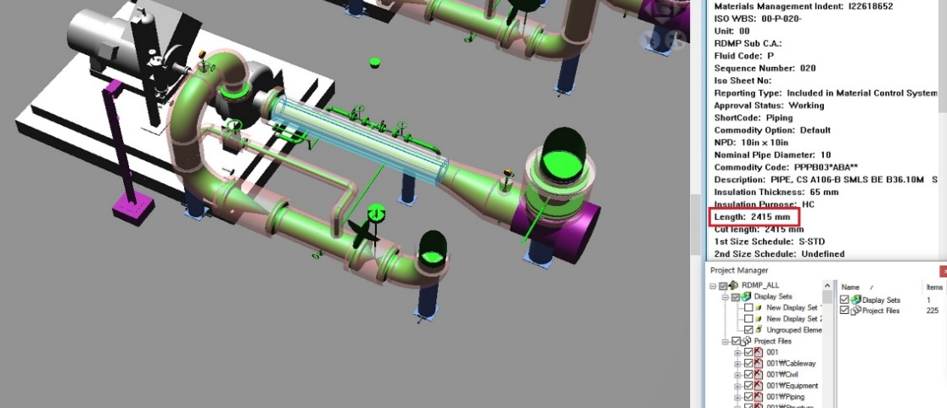
Ⅱ. 주요 추진 내역
3
상세 개발 내용 (1/3)
※ Rule 개발 내용 : QC21_Pump Suction Straight Run (15/18) – PDMS & E3D
Description
목적: Pump Suction Piping의 Straight Run 반영 여부를 확인
범위: 각 Pump Suction Nozzle에 설치되는 배관의 직관 거리 확인
Report
- Result : Straight Run 결과 값 (OK, Fault)
Snapshot

Slide 27
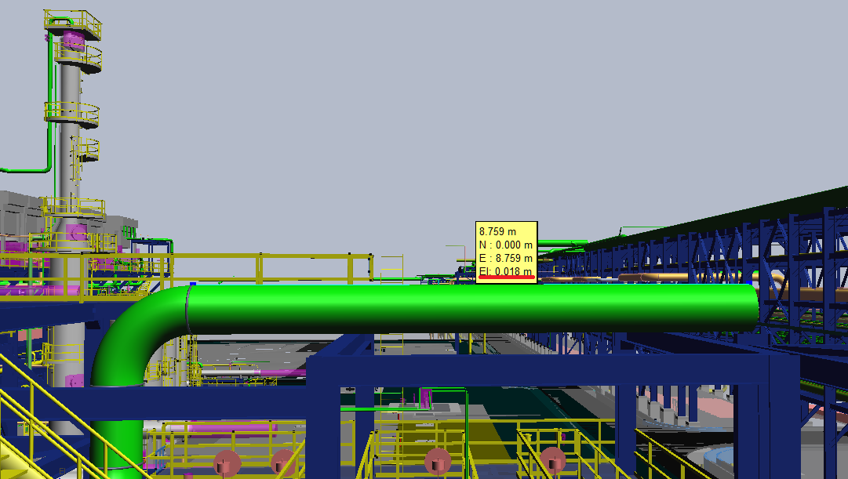
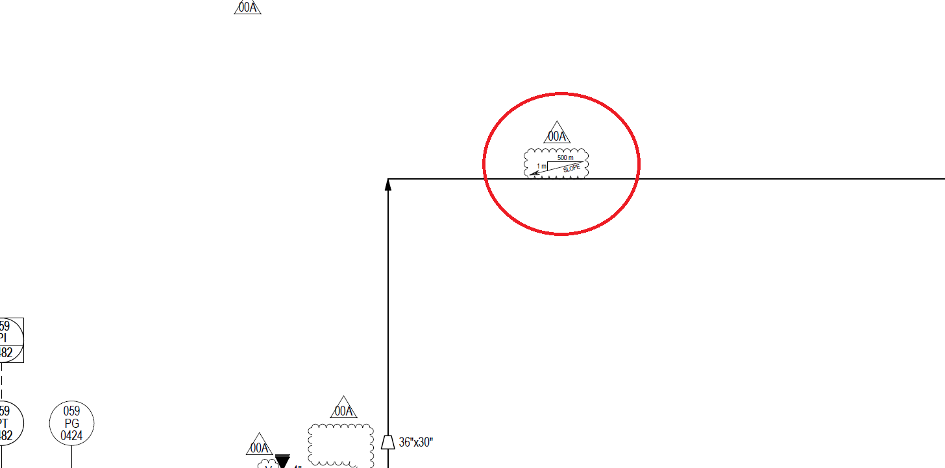
Ⅱ. 주요 추진 내역
3
상세 개발 내용 (1/3)
※ Rule 개발 내용 : QC22_Slope Requirement (16/18) – PDMS & E3D
Description
목적: Slope Line의 Slope이 요구사항에 맞게 반영 되었는지 확인
범위: Slope Line의 Pipe 기울기 (Slope)을 계산
Report
Result : Slope Requirement 결과 값 (OK, Fault)
Snapshot

Slide 28
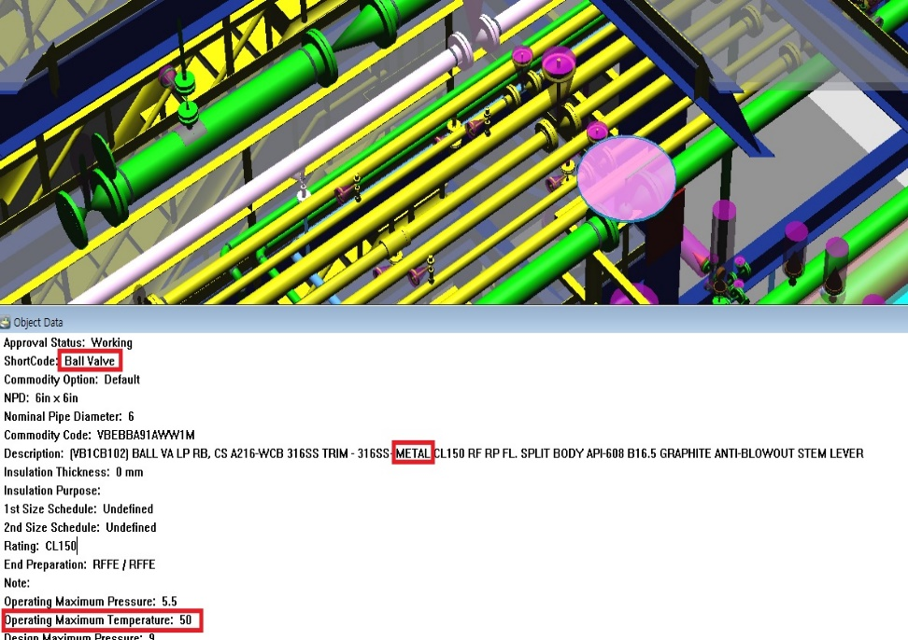
Ⅱ. 주요 추진 내역
3
상세 개발 내용 (1/3)
※ Rule 개발 내용 : QC24_Ball Valve Seat (17/18) – PDMS & E3D
Description
목적: Ball Valve Seat Type을 확인하여 설계 및 구매 오류 방지
범위: 각 Ball Valve가 설치되는 Line의 O.T확인. O.T기준에 맞는 Ball Valve Modeling 여부 확인
Report
Result : Ball Valve 사용에 대한 결과 값 (OK, Fault)
Snapshot

Slide 29
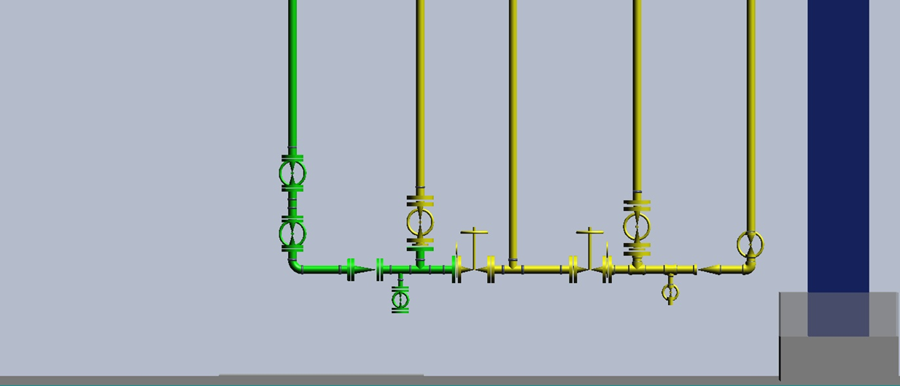
Ⅱ. 주요 추진 내역
3
상세 개발 내용 (1/3)
※ Rule 개발 내용 : QC25_Minimum Drain Elevation (18/18) – PDMS & E3D
Description
목적: Drain Elevation 확인
범위: Min. Elevation (기준값) 이하의 Elevation에 Blind Flange 또는 Plug Modeling 여부 확인
Report
Result : Drain Elevation Check 결과 값 (OK, Fault)
Snapshot
EL. 101,100과 101,250사이에
있는 모든 Blind Flange와
Plug를 확인 하기 위함
EL. 101,250
EL. 101,100

Slide 30

Ⅱ. 주요 추진 내역
3
상세 개발 내용 (2/3)
※ Database 설계
QC Report 별 DB Table 작성
PDMS 13건, E3D 18건 DB Table 신규 작성
DB 구조
S/N | Report | Description
1 | QC01_Piping Expansion for TW | - 목적: Temperature Element 적용 Line의 확관 기준이 계장 설계팀 Specification 기준 대로 적용 되어 있는지 검토 - 범위: 각 Temperature Element 가 Connection 되는 Main Line Size 기준 검토
2 | QC02_Flow Element Straight Run | - 목적: Flow Element Straight Run (Venturi Tube, Pitot Tube, Turbine Flow Meter, Magnetic Flow Meter, Vortex Flow Meter, Ultrasonic Flow Meter, Rotameter)을 만족하는지 검토 - 범위: Flow Element Component가 존재하는 모든 Line
3 | QC03_Model Spec Miss Match | - 목적: Model상 잘못 입력 되어 있는 Spec을 확인하여 물량 오류 검토 - 범위: 모델상 Line Spec.이 LDM의 Line Spec.과 일치하는지 확인
4 | QC04_Orifice Tap Direction | - 목적: Fluid Service 에 따른 Tap 방향이 3D Model 과 Requirement 가 일치 하는지 검토 - 범위: 각 Orifice Plate에 설치되는 Tap Valve의 설치된 방향 (Orifice Tap Valve의 종류, Double Block 여부 등은 필요시 추가하거나 별도 항목으로 check)
5 | QC05_Instrument Connection Check | - 목적: Instrument Typical Connectional Table에 따라 적용이 되었는지 검토 - 범위: 각 Instrument Item별 (Level/Pressure/Temperature/Flow Element) Connection Size, End Type 및 Tapping 방향 확인
6 | QC06_ASEM 16_47 Series A_B | - 목적: 26" 이상의 Flange 에 대한 동일 Series 사용 여부 확인 - 범위: UOP를 제외한 License Unit은 배관 Ser. A, 기계 Ser. A 그리고 계장 Ser. B를 사용, UOP License Unit 은 Ser. B 만 사용
7 | QC08_UG piping minimum depth | - 목적: UG Piping의 Minimum Depth를 만족하는지 검토 - 범위: UG System 별 Minimum Depth 적용 기준에 벗어나는 Point (UG System 별 Minimum Depth 값을 설정 하고, 해당 System 별 기준에 벗어나는 Point를 check)
8 | QC09_Support Span | - 목적: Stress Analysis 대상이 아닌 Line이 Support Span을 만족하는지 자동으로 검증 - 범위: Stress Analysis 비대상 Line (EDIS 상 Stress Package Number가 입력되지 않은 Line)
9 | QC12_Sample Point Tapping Type | - 목적: Sample Point Tap 방향 오류 확인 - 범위: 각 Sample Point의 Branch Fitting의 설치 방향 확인
10 | QC13_1_Coupling Check for Piping | - 목적: Coupling이 적용되는 Line 대상으로, Maximum Coupling Span을 넘어서 설치된 경우가 있는지 확인 - 범위: Coupling이 필요한 Piping Class의 전체 "Pipe" 대상으로 각 Component별 Length를 추출하여 Max. Span과 대조하여 Check
 | QC13_2_Coupling Check for Piping | - 목적: Coupling이 적용되는 Line 대상으로, 불필요한 자재가 추가 설치되었는지 검토 - 범위: Coupling이 필요한 Piping Class에 한하여, Coupling Component 양단에 연결되는 Pipe의 Length를 추출 후 합한 값을 비교
11 | QC14_Counter Flange for Equipment Nozzle | - 목적: 기계팀 Nozzle Modeling이 배관 Counter Flange와 불일치 하는지 확인 - 범위: 각 기기별 Equipment Nozzle에 대하여, 연결되는 Counter Flange의 정보가 일치하는지 검토
12 | QC15_FLG Connection Rating and End Type | - 목적: Flange Connection의 Rating과 End Type이 일치하는지 확인 - 범위: Connection된 각 Flange의 End type과 Rating을 대조하여 동일한지 확인
13 | QC18_Flat Face for Isolation Kit | - 목적: UG/AG 연결 구간에 ISO Kit가 적절하게 적용되어 있는지 검토하고, ISO Kit 적용 시 Flange가 FF로 적용되었는지 검토 - 범위: 1) 3D data 상 UG Area의 Flange와 AG Area의 Counter Flange를 검토 2) UG/AG 연결 구간에 대한 ISO Kit 적용 유무 확인 3) ISO Kit와 연결되는 Both Side Flange 및 Component 의 End Type 확인
14 | QC20_Low Point Drain | - 목적: Line Route 상 Low Point에 Drain이 설치되었는지 검토 - 범위: 수평 배관의 양 끝 단 Fitting이 Top을 향하는 Spool의 Drain 적용 여부를 추출하여 비교
15 | QC21_Pump Suction Straight Run | - 목적: Pump Suction Straight Run이 Vendor Requirement를 만족하는지 검토 - 범위: 각 Pump Suction Nozzle에 설치되는 배관의 직관 거리를 확인
16 | QC22_Slope Requirement | - 목적: Slope Line에 Slope이 제대로 반영 되었는지 확인 - 범위: Slope Line의 Slope을 확인
17 | QC24_Ball Valve Seat | - 목적: Ball Valve Seat Type을 Check하여 설계 및 구매 오류 방지 - 범위: 각 Ball Valve가 설치되는 Line의 Operating Temperature확인, Operating Temperature 기준에 맞는 Ball Valve Seat가 3D Modeling에 Input 되었는지 확인
18 | QC25_Minimum Drain Elevation | - 목적: Drain Elevation 을 Check 하여 설계 오류 방지 - 범위: Elevation 101,100mm에서 101,250mm 사이에 Blind Flange나 Plug가 있는지 확인
[QC09] Support Span
Column | Data Type | 설명
IsoDwgNo | varchar(255) | ISO DWG No.
SheetNo | varchar(255) | ISO DWG Sheet No.
LineNo | varchar(255) | PDMS line No.
Requirement | varchar(255) | Support Span Requirement
ActPipLen | varchar(255) | Actual Pipe Length
Result | varchar(255) | 최종 결과값
Oid | varchar(255) | Support Reference ID.
Unit | varchar(255) | Unit No. (Site)
Config | varchar(255) | Pipe Line Configuration
DB 구축 (SQLite)
QC Rule 신규 개발
(PDMS 13건 / E3D 18건)
Table 설계 및 DB 설계서 작성

Slide 31
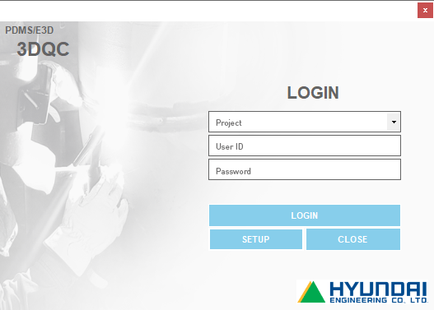
Ⅱ. 주요 추진 내역
3
상세 개발 내용 (3/3)
※ UI 개발 : Login 화면
3D Check Report 생성 시스템을 실행하기 위한 Login 화면
프로젝트 목록에서 작업하고자 하는 프로젝트 선택
개발 항목
상세 설명
Login
S/N | 개발 내용 | 비 고
1 | 프로젝트 목록에서 프로젝트 선택
2 | 프로그램 로그인 (HEC 계정 이용)
3 | 3DQC Setup 화면 실행
4 | 프로그램 종료
1
▶
2
2
3
4

Slide 32
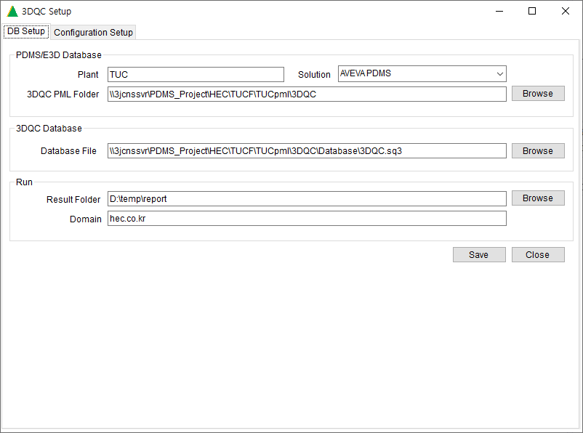
Ⅱ. 주요 추진 내역
3
상세 개발 내용 (3/3)
※ UI 개발 : Setup 화면 (DB)
프로젝트 별 설정 관리
프로젝트 Database, 3DQC Database 정보 및 Report 저장 경로 설정
개발 항목
상세 설명
Setup
S/N | 개발 내용 | 비 고
1 | 프로젝트 명 - 해당 프로젝트 이름 기준으로 설정 정보 저장
2 | 프로그램 선택 (PDMS / E3D)
3 | 3DQC PML¹⁾ 폴더 경로
4 | 3DQC Database 경로
5 | Check Report 추출 경로
6 | Login 용 Domain
7 | 저장 및 종료
1
2
3
4
▶
5
6
7
1) PML : Programmable Macro Language. AVEVA 자체 프로그래밍 언어

Slide 33
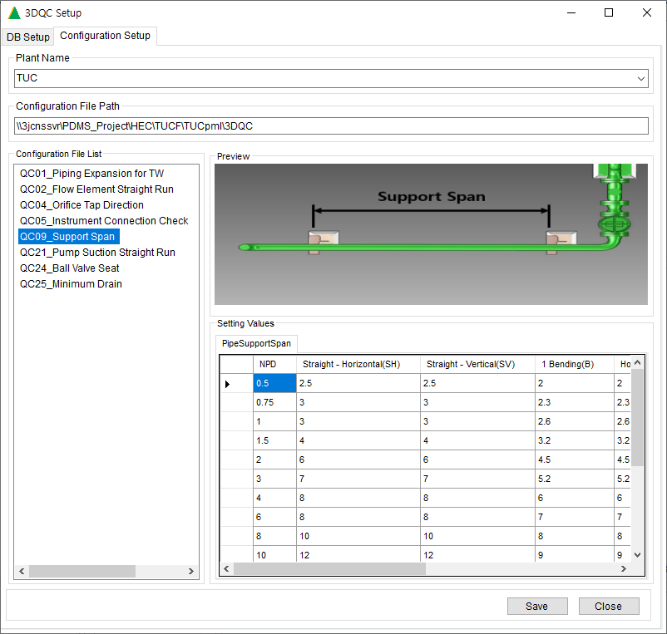
Ⅱ. 주요 추진 내역
3
상세 개발 내용 (3/3)
※ UI 개발 : Setup 화면 (Configuration)
QC Report 별 Configuration 설정
Configuration File 경로 설정
개발 항목
상세 설명
Setup
S/N | 개발 내용 | 비 고
1 | 프로젝트 선택
2 | Configuration File 경로
3 | Configuration File List
4 | Configuration Preview
5 | QC Rule 별 Configuration Value Setting
6 | 저장 및 종료
1
2
3
4
▶
5
6

Slide 34
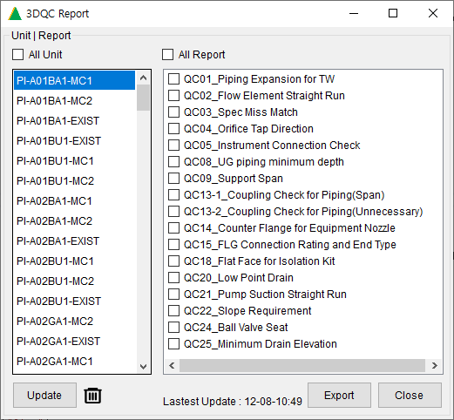

Ⅱ. 주요 추진 내역
3
상세 개발 내용 (3/3)
※ UI 개발 : Report 생성 모듈
사용자가 선택한 Unit 및 QC Rule 기준으로 Report 생성
개발 항목
상세 설명
Report 생성 모듈
S/N | 개발 내용 | 비 고
1 | Report 생성 대상 Unit 목록
2 | Report 생성 대상 QC Rule 목록
3 | 전체 Report Database Update - Admin User만 가능
4 | 1번 / 2번에서 선택한 기준으로 Report 생성
5 | 종료
1
2
▶
3
4
5

Slide 35
Ⅱ. 주요 추진 내역
4
개발 일정
기간 : ‘22/05 ~ ‘22/12 (총 8 개월)
S/N | 구분 | 항목 | 기간 |  |  |  |  |  |  |  |  | 비고
 |  |  | ’22.04 | 05 | 06 | 07 | 08 | 09 | 10 | 11 | 12
1 | 주요 마일스톤
2 | 프로젝트 착수 | 요구사항 접수 및 범위 산정
3 | 개발 | 분석/설계
4 |  | 시스템 개발
 |  | 테스트 실시
5 | 시스템 검수 및 적용 | 시스템 검수
6
 |  | 시스템 적용 |  |  |  |  |  |  |  |  |  | * 적용 사업 - PDMS : TUCF. E3D : LINE * 적용 예정 사업 - PDMS : AFEC, LECO
7 | 보안 | 보안 항목 적용
프로젝트
착수
개발착수
중간보고
완료보고
분석/설계
시스템 개발
단위/ 통합테스트
보안적용계획서
소스코드점검
보안적용결과서

Slide 36
Ⅱ. 주요 추진 내역
5
추진 조직
1) TFT 구성 : 비상근 TFT 운영
2) 운영 기간 : ‘22/05 ~ ‘22/12 (약 8개월)
TFT
총 7명
스마트기술센터 : 2명
엔지니어링사업부 : 3명
개발사 : 2명
엔지니어링사업부
스마트기술센터
개발사
▶ 플랜트배관설계팀 : 3명
- 전태우 책임
- 정종현 책임
- 차민서 책임
▶ 스마트플랫폼팀 : 2명
- 황규민 책임
- 최홍재 매니저
▶ 3JCNS : 2명
- 과제 담당 PM
- 개발자
주요 역무
주요 역무
주요 역무
- 요구사항 도출 및 검수
- 팀 요구사항 취합
- 시스템 기능 검토
- Pilot Project 수행
- 시스템 적용 방안 수립
- TFT 운영 주관
- 전체 Coordination 업무
- 시스템 개선계획 수립
- 시스템 요구사항 검토
- 시스템 분석 설계
- 결과보고
- 시스템 개발
- 상세 설계
- 기능 개발
- 기능 테스트 및 보완

Slide 37
Ⅲ. 기대효과
1
정성적 기대효과
“3D 기반의 설계 검토 업무프로세스 개선”
3D 기반의 검토로 설계 시 발생할 수 있는 오류를 정확하게 파악하여 재시공 사전 예방 → 3D Model 품질 및 시공성 확보
시스템을 통한 반복 업무 대체로 내부검토 역무 및 재확인 절차 감소 → 설계 검토 업무 효율성 증대
단순 검토 업무 대신 고부가가치 활동에 집중할 수 있는 환경 마련 및 효율적인 인력 운영 가능 → 인력 활용 최대화
3D Model 품질 및 시공성 확보
설계 검토 업무 효율성 증대
인력 활용 최대화

Slide 38
Ⅲ. 기대효과
2
정량적 기대효과
시공 단계 전 설계 오류 검출로 재시공 방지 → 불필요한 재시공 및 자재 소모 방지 (첨부1. 참조)
시스템을 통한 3D Model 기반의 Quality Check Report 자동 생성 → 기존 대비 설계 검토 일정 단축
사업 수행 시 설계 검토 M/H 절감량 (예상치) - 대상 사업 : TUCF(PDMS), LINE(E3D) - 절감된 M/H는 ISO 검토 시, 미개발된 3DQC 부분 검토에 활용하여 설계 품질 제고에 기여함
(M/H)
10% 절감
(M/H)
8% 절감
496
844
4,935
4,439
10,950
10,106
1. TUCF Project All Unit 검토 기준
- Line Q'ty : 2,844 Line
- ISO Total Sheet : 9,870 Sheet
- 3DQC Check Point Q'ty : 48,541 Point
2. 검토 Total M/H : 9,870 Sheet x 0.5 MH/Sheet = 4,935 M/H
(배관팀 실행 M/H 3D 기준, as built 제외)
3. 3DQC 18건으로 인한 절감 : 29,816 min. ≒ 496 Hour ≒ 19,840,000원 (1M/H: 40,000원)
∴ TUCF Project All Unit 기준 : 전체 ISO 검토 M/H의 약 10 % 정도 절감 예상
1. LINE Project All Unit 검토 기준
- Line Q'ty : 7,300 Line 예상
- ISO Total Sheet : 21,900 Sheet 예상
- 3DQC Check Point Q'ty : 70,199 Point
2. 검토 Total M/H : 21,900 Sheet x 0.5 MH/Sheet = 10,950 M/H
(배관팀 실행 M/H 3D 기준, as built 제외)
3. 3DQC 18건으로 인한 절감 : 50,646 min. ≒ 844 Hour ≒ 33,760,000원 (1M/H: 40,000원)
∴ LINE Project All Unit 기준 : 전체 ISO 검토 M/H의 약 8 % 정도 절감 예상

Slide 39
Ⅲ. 기대효과
2
정량적 기대효과
* 사업별 QC 항목별 M/H 절감 상세
<TUCF>

Slide 40
Ⅲ. 기대효과
2
정량적 기대효과
* 사업별 QC 항목별 M/H 절감 상세
<LINE>

Slide 41
IV. 향후 계획
1
시스템 고도화 및 안정화
“3DQC 고도화 및 안정화”
3DQC 사업 적용
3DQC 고도화
3DQC 고도화
및 안정화
STEP1 (2023년)
STEP2 (2024년~)
STEP3 (2025년~)
S3D 3DQC 2차 개발
QC Rule 24종 추가 개발
3DQC 업무 프로세스 정립
S3D, PDMS, E3D 전 사업 적용
S3D 3DQC 2차 개발 기준 PDMS, E3D 3DQC 추가 개발
배관 외 분야 3DQC 적용 가능 여부 검토
배관 외 분야 3DQC 통합 개발 (S3D, E3D)
3DQC 통합 시스템 및 업무 프로세스 안정화
2
시스템 운영
S/N | 구분 | 내용 | 비고
1 | 모니터링 | - 주기적 모니터링을 통한 사용 현황 및 불편사항 점검 | - 매 분기 1회
2 | 사용자 교육 | - 사용자 교육을 통한 업무 프로세스 조기 정착 지원 | - 향후 일정 협의 예정
3 | 운영 지원 | - 전반적인 시스템 기술 지원
4 | 시스템 적용 독려 | - 시스템 적용 사례를 통한 시스템 적용 독려 (PM 및 담당자)
5 | 시스템 개선 | - 시스템 적용 결과에 대한 지속적인 Feedback 접수 및 반영

Slide 42
첨 부
3DQC 적용 실사례

Slide 43
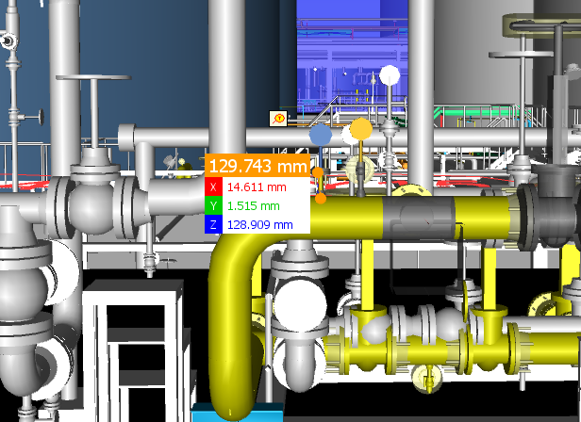
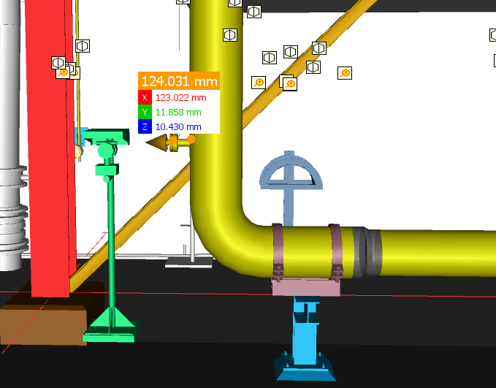
[첨부] 1. 3DQC 적용 실사례 (TUCF)
1
ISO Drawing Issue 이후 Check 되어 Rework 방지한 사례 (1/3)
QC_01_Piping Expansion for TW & Nozzle Length Check for TE and AE - 대상 : Temperature Element 2개소 - 예상 Rework : 현장에서 Rework 발생 시 0.75, 1.5” Line Cutting 및 재설치 등으로 약 4 D/I 소요 예상 ➔ 약 4 D/I 절감

Slide 44
[첨부] 1. 3DQC 적용 실사례 (TUCF)
1
ISO Drawing Issue 이후 Check 되어 Rework 방지한 사례 (2/3)
QC_21_Pump Suction Straight Run - 대상 : Pump Suction Straight Run Check 9개소 - 예상 Rework : 현장에서 Rework 발생 시 10”, 8” 등 Line Cutting 및 재설치 등으로 약 230 D/I 소요 예상 ➔ 약 230 D/I 절감

Slide 45
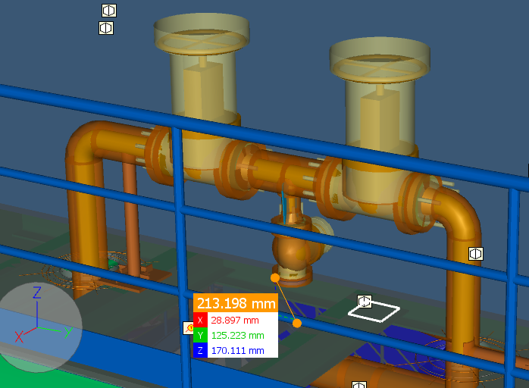
[첨부] 1. 3DQC 적용 실사례 (TUCF)
1
ISO Drawing Issue 이후 Check 되어 Rework 방지한 사례 (3/3)
QC_25_Minimum Drain Elevation - 대상 : 3” Line의 Drain Elevation 1개소 - 예상 Rework : 현장 Rework 발생 시 3” Line Cutting 및 재설치, Support 재설치 등으로 약 11 D/I 소요 예상 ➔ 약 4 D/I 절감

